Slide 1
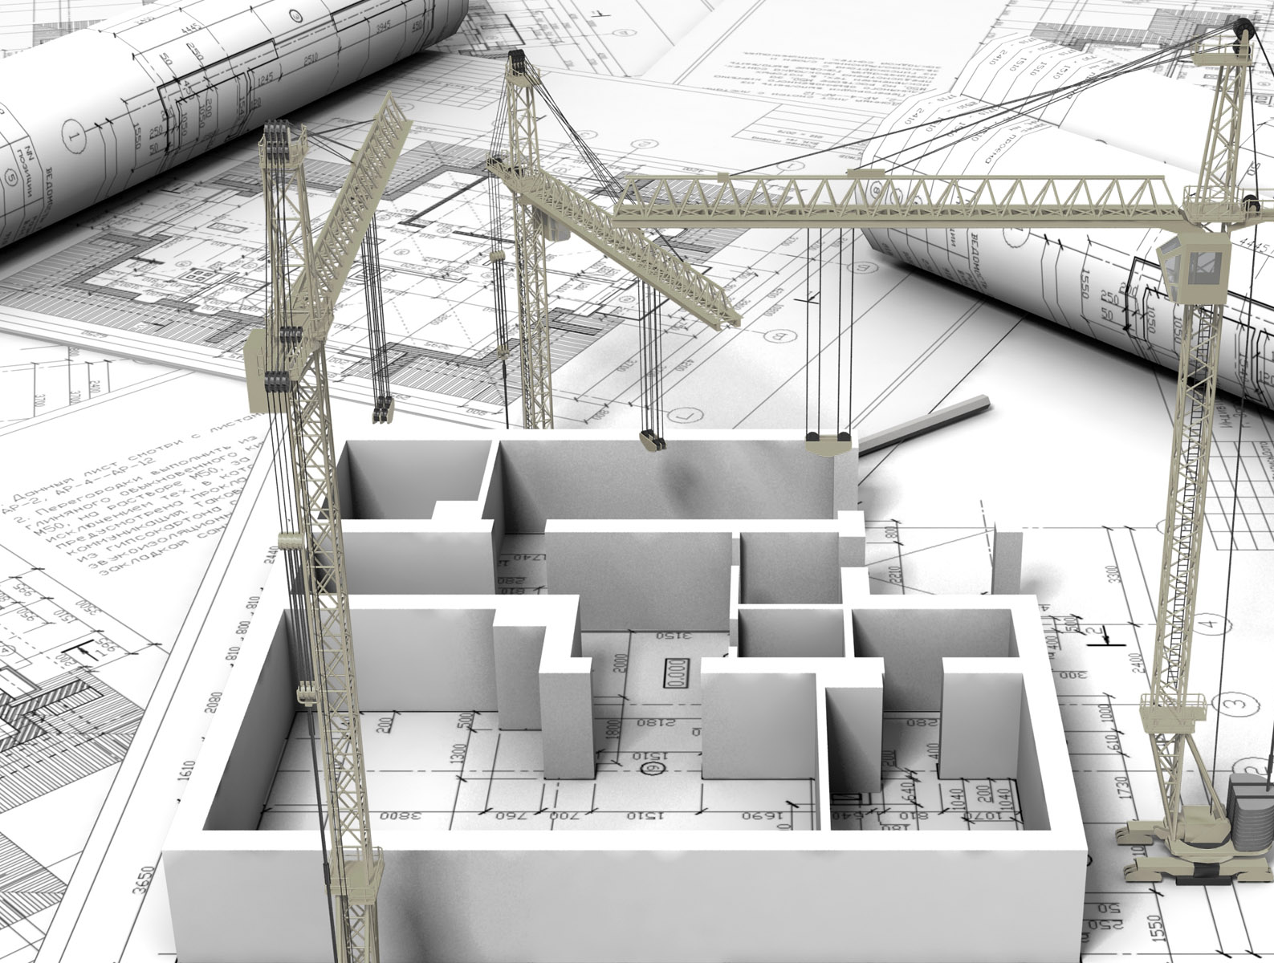
Действующий бизнес по Приобретению земельных участков за 1 % от рыночной стоимости у Администрации, с последующей реализацией.
ООО «НОВАЯ ЗЕМЛЯ»
Вместе сможем всё!

Slide 2
Приобретение земельного участка за 1% от рыночной стоимости
1)Нашими специалистами с помощью специализированных программ, проводится ручной способ выявления пустующих участков под различные цели.
2)Оценщики производят оценку в каждом районе, на кадастровую и рыночную стоимость, производят все дальнейшие расчеты.
3)Кадастровым инженером зарисовывается схема расположения на земельном участке.
4)Юристы готовят заявление с указанием на правовую информацию, прописанную в земельном кодексе, и др. правовых актах, где мы имеем право выкупить за 1% от рыночной стоимости.

Slide 3
Приобретение земельного участка за 1% от рыночной стоимости
В данном проекте, на видео-презентации предоставлен конкретный расчёт земельного участка, с рыночной стоимостью 5.000.000 рублей, где мы его приобретаем в собственность, всего за 338.000 рублей
5)Эта схема вместе с заявлением, подаётся в администрацию города, как от ООО так и от Физ лица, как в электронном виде, так можно подать в бумажном виде., придя ножками в администрацию.

Slide 4
Приобретение земельного участка за 1% от рыночной стоимости
Обращение рассматривается исполнительным органом местного самоуправления, 30 дней с момента подачи заявления. Как только нам администрация утверждает схему, выдают постановление об утверждении схемы, а так же присвоения конкретного адреса на земельный участок, с ФИО собственника. Всё с этого момента, данная схема согласно ЗК РФ Статья 11.10. Срок действия решения об утверждении схемы расположения земельного участка составляет два года. (т.е в течении этого срока, претендовать на этот земельный участок не кто не имеет право)
6)Далее необходимо подготавливать межевой план для осуществления Государственного Кадастрового Учета, это делают наши инженеры, формируют проекты и подписывают своей квалификационной подписью.

Slide 5
Приобретение земельного участка за 1% от рыночной стоимости
7)Затем этот межевой план, он в электронном носителе, в виде архива, подаётся в органы государственной регистрации, где он должен встать на учет и где органами государственной регистрации, выдаётся выписка (кадастровый паспорт) на земельный участок, (подать можно либо в МФЦ либо дистанционно с компьютера), сроки регламентированные законом 7 дней.
8)Как только орган государственной регистрации выдал нам эту выписку, готовим заявление идем снова в администрацию и пишем заявление о предоставлении этого земельного участка в собственность, которое должны рассмотреть в течении 30 дней.( Федеральный закон от 02.05.2006 N 59-ФЗ (ред. от 27.12.2018) "

Slide 6
Приобретение земельного участка за 1% от рыночной стоимости
О порядке рассмотрения обращений граждан Российской Федерации"
-Письменное обращение, поступившее в государственный орган, орган местного самоуправления или должностному лицу в соответствии с их компетенцией, рассматривается в течение 30 дней, со дня регистрации письменного обращения,
-Можно в один раз подать сразу схему на утверждение и заявление о предоставление земельного участка, что бы два раза не ходить, тогда общий срок будет 60 дней.
в первые 30 дней схему должны утвердить , и второй срок 30 дней на опубликование аукциона о предоставление земельного участка.

Slide 7
Приобретение земельного участка за 1% от рыночной стоимости
далее Администрация опубликовывает извещение о предоставлении земельного участка в газете и на официальном сайте Администрации.
9)Специалисты подготавливают всю необходимую документацию, для подачи на аукцион.(да в любом случае администрация разыгрывает аукцион где любой желающий в праве заявиться на данную землю но как показывает практика, что перед аукционом нужно разговаривать с участниками, кто будет в коридоре. перед началом аукциона участники письменно вписывают в журнале, кто на какой лот заявился, на данном этапе нужно стоять рядом и видеть кто куда заявляется, так же выходит член комиссии и опрашивает всех кто на какой лот заявляется.

Slide 8
Приобретение земельного участка за 1% от рыночной стоимости
10)Если какое либо лицо, пытается заявиться на наш участок, подходим к нему и знакомим его с документом, который говорит о нарушении прав человека, и наших изначальных затратах на геодезистов, т.к эти процедуры платные 10-20 тыс рублей. Что бы геодезист выехал на объект и сделал схему расположения земельного участка.

Slide 9
Приобретение земельного участка за 1% от рыночной стоимости
Что бы заявиться на аукцион необходим задаток его обычно устанавливают 100% от суммы лота, который при пройгрыше возвращается в течении 3-ёх дней.
При выйгрыше лота, мы обязаны в течении 3-дней заключить договор аренды с администрацией, и далее в течении 30 дней обязаны оплатить аренду за первый год, т.е ту сумму по которой выйграем, (обычно стартовая) если не заключить договор либо не оплатить его то задаток не возвращается, при выйгрыше задаток списывают в счет аренды, если по сумме не хватает то наша задача доплатить в счет аренды.

Slide 10
Приобретение земельного участка за 1% от рыночной стоимости
11)Договор аренды заключили обычно 5-20 лет срок аренды зависит от назначения земли
12)Пишем уведомление в Администрацию о планируем строительстве, где так же они выдают документ. (этот документ необходимо кадастровому инженеру для подготовки дальнейшей необходимой документации, (Технического плана на здание)

Slide 11
Приобретение земельного участка за 1% от рыночной стоимости
за счет которого мы имеем основание перевести из аренды в собственность за 1.5-3% от кадастровой стоимости, или за 1% от рыночной!!!
13)необходим фундамент и пол коробки, на данном этапе привлекаются строительные организации на подряд.
-как только у нас есть фундамент и пол коробки 14)кадастровый инженер делает технических план здания и делает его (оформляет )как незавершённое строительство,
15)Наши специалисты готовят заявление где идём

Slide 12
Приобретение земельного участка за 1% от рыночной стоимости
снова в Администрацию и подаем его, или это можно сделать дистанционно, о выкупе земельного участка из аренды в собственность(в данном случае аукциона уже нет т.к у нас есть капитальное строение, оформленное под незавершенное)
Всё участок в собственности и + дом.
16)Первый метод реализации, это продать его через тендеры, один из примеров тендеров когда администрация разыгрывает аукционы на приобретение жилья, для различный целей для армейцев для детей сирот для сотрудников, в данном случае мы выступаем в роли поставщика,
Второй метод это быть организатором торгов и разыграть на аукционе имущество.

Slide 13
Приобретение земельного участка за 1% от рыночной стоимости
-Бывает что уже под конкретных покупателей кому необходим участок и строительство дома, мы сразу на него переоформляем право аренды и строим под него уже дом где он изначально по договору должен будет уплатить все расходы за строительство и т.д,)
- За комиссионные 100-150 тыс закинуть агенствам по недвижимости, где они в свою очередь быстрее скинут.
-Следующий метод реализации через ипотеку.
Была ли у нас сделка на практике? - да имеется 6 земельных участков (ИЖС)
Заключён договор аренды, сейчас фундамент заливают, будут строить дом, где в процессе переведем в собственность.

Slide 14
Приобретение земельного участка за 1% от рыночной стоимости
В среднем затраты на строительство дома обходятся в 650.000р + участок 350.000=Всего затрат 1.000.000р на 1 объект.
Прибыль будет составлять 7.000.000р за 1 объект.
Срок реализации 6 месяцев, Есть смысл развивать масштабно по 10-50-100 объектов а не по одному.
Для 10-ти домиков требуется 10.000.000 где прибыль с них 70.000.000 р так же за 6 мес.
На видео продемонстрирована Московская область, г Истра.
Где участок мы приобретаем за 338.000, где рыночная стоимость у этого участка 5.000.000р
С домиком 7.000.000р

Slide 15
Приобретение земельного участка за 1% от рыночной стоимости
1)Инвестиции 1.000.000 р это полностью все затраты на 1 объект.(двухэтажного дома)
Прибыль 7.000.000 рублей.
Срок окупаемости 6 мес.
2)Инвестиции 120.000.000 это полностью все затраты на 1 объект. (9-ти этажного дома)
Прибыль 537.000.000 рублей.
Срок реализации 3 года.

Slide 16
Приобретение земельного участка за 1% от рыночной стоимости
Как выстраиваться будет сотрудничество?
1.Открываем совместную ООО два учредителя и равными долями.(Земля дом будет уже на совместной ООО висеть), этим самым избегаем попадания негативных мыслей.
2.Первоначальные затраты касаемо поиска земли(Юрист, кадастровый инженер, оценщик,специалист по выявлению) 50.000 рублей на 1 участок затраты сразу уходят. Без них не видать остального, Т.к специалистам оплачивается сразу,
3.Следующая затрата в пользу Администрации у нас на Задаток и Аренду Земельного участка (оплата должна быть с расчетника ООО где будет числиться зем участок)
Расчетный счет совместной ООО тоже должен быть тогда совместный или их будет 2 у каждой из сторон.что бы я либо вы оплатили в пользу Администрации.

Slide 17
Приобретение земельного участка за 1% от рыночной стоимости
4.Следующая затрата связана касаемо Строительства дома, это материалы, оплата рабочим , оплата расходников доставка бензин и т.д (Которая уплачивается в пользу подрядной организации перед строительством)
Поиск подрядной организации осуществляется с нашей стороны.Уже есть проверенный подрядчик кто готов строить такие дома быстро и по эконом варианту. С какого расчетного счета платить подрядной организации за строительство под ключ и когда платить вначале либо по факту строительства, не имеет значения. Важен факт возведения строения. Который будет обязан взять на себя эти обязательства подрядчик строитель.(под ключ: оплата рабочим, оплата на бензин на доставку, оплата материалов, полностью всё что связано с возведением здания)

Slide 18
Реализация
Все финансовые расходы несете вы!
С моей стороны технически-конкретные действия для приобретения и продажи недвижимости.(Полная реализация)
Прибыль делим по ровну 50 на 50%.

Slide 19
Приобретение земельного участка за 1% от рыночной стоимости
Благодарю за ваше внимание!
С Уважением ООО «НОВАЯ ЗЕМЛЯ»
Пермский край, г.Чайковский
Ниязов Марат Ильфатович.

